Slide 1
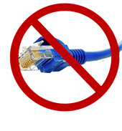

Интерактивная ZALA
без проводов
Notes:
Вставить логотип интерактивной ZALA

Slide 2
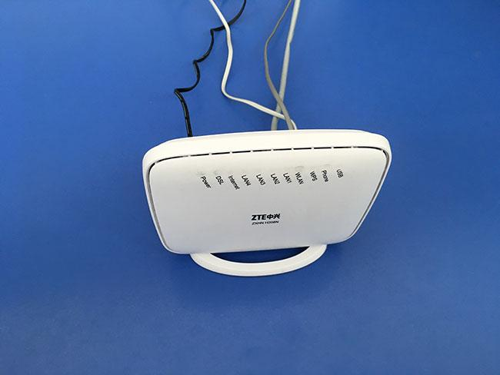
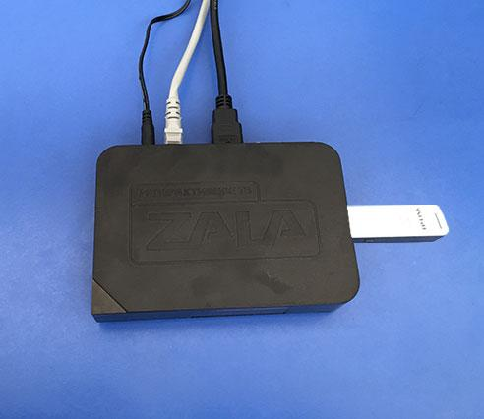
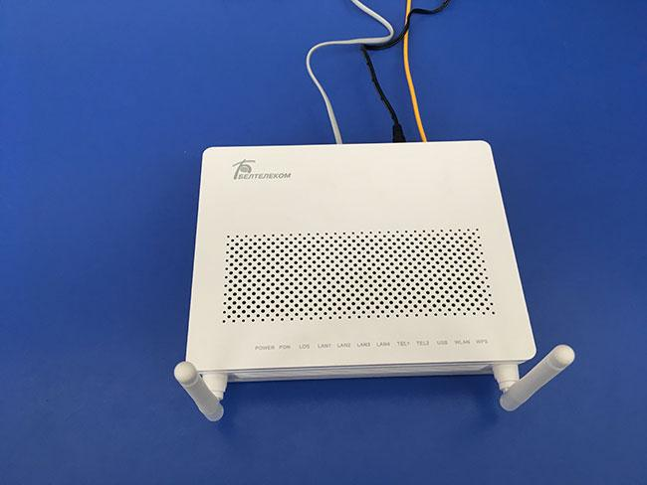
Первый способ
(Wi-Fi-адаптер и приставка B700v5)

Slide 3
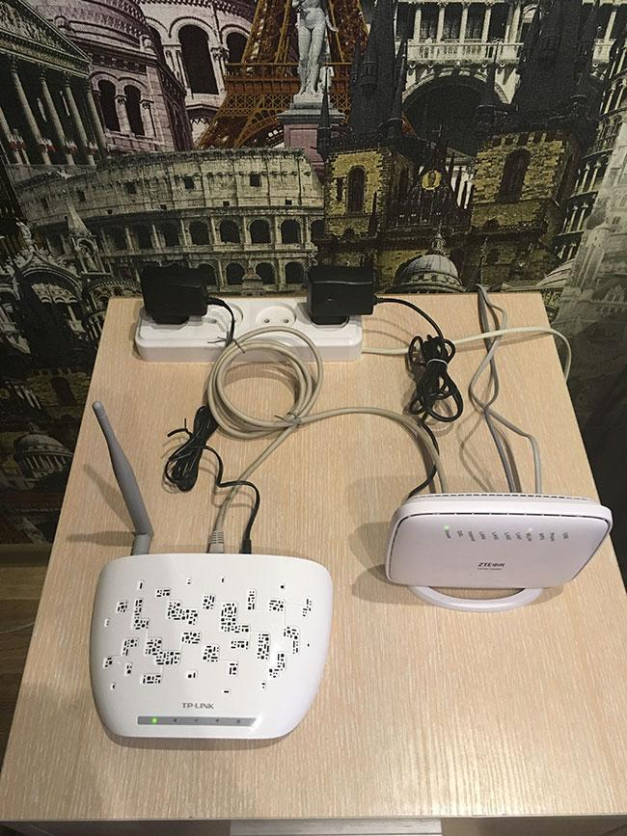
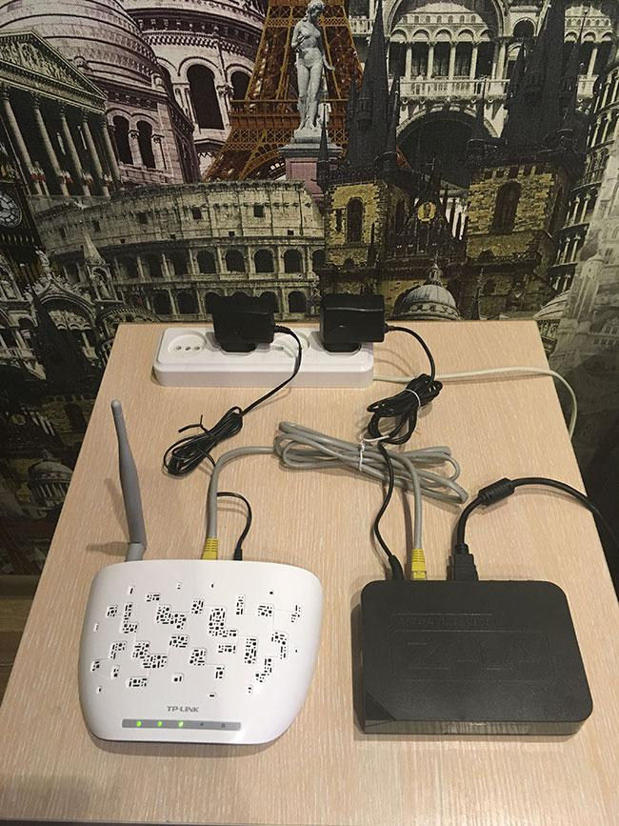
Второй способ
(два роутера с поддержкой режима Wi-Fi клиента)

Slide 4
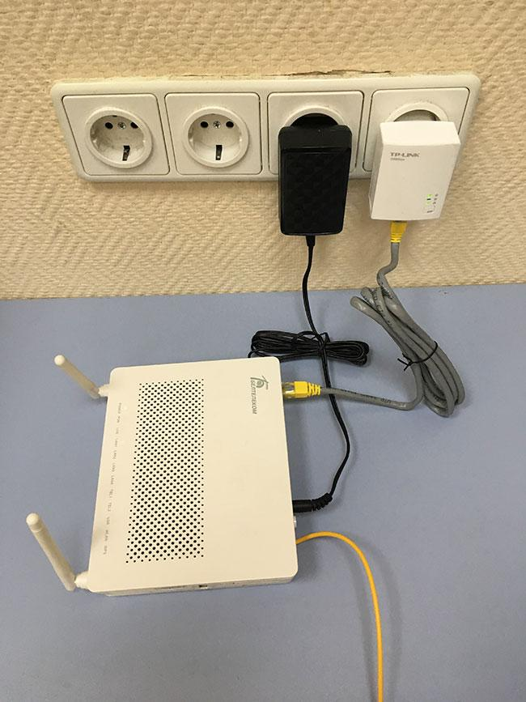
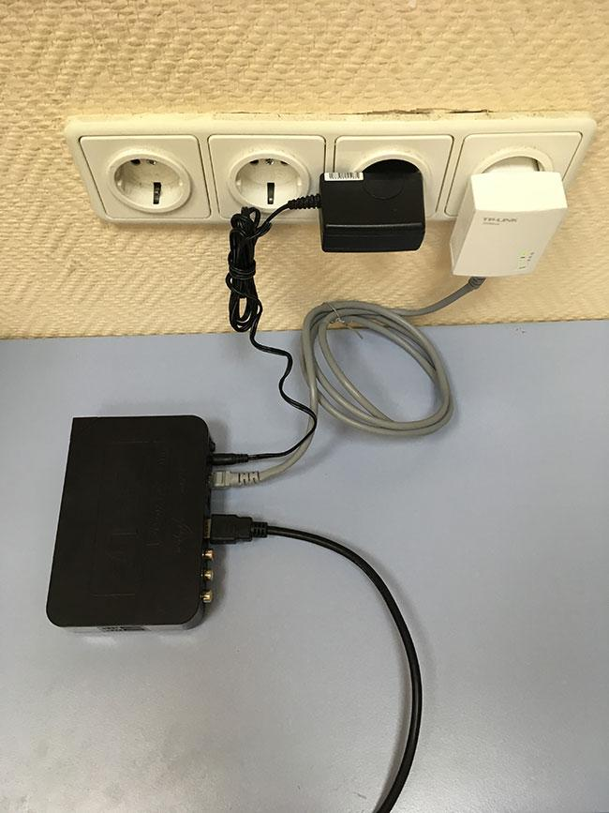
Третий способ
(powerline-адаптеры)

Slide 5

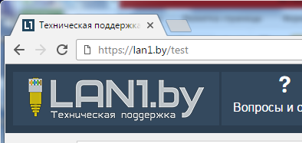
lan1.by/test

Slide 6
➢Презентация
➢Интерактивная ZALA без проводов
Создание 2-ой точки доступа Wi-Fi на модеме EchoLife HG8245H,
Создание 2-ой точки доступа Wi-Fi на модеме ZXHN H208N,
Как подключить приставку B700v5 ко 2-ой точке доступа Wi-Fi,
ВИДЕО. Создание 2-ой точки доступа Wi-Fi на модеме EchoLife HG8245H,
ВИДЕО. Создание 2-ой точки доступа Wi-Fi на модеме ZXHN H208N,
ВИДЕО. Как подключить приставку B700v5 ко 2-ой точке доступа Wi-Fi.
➢SMART ZALA
Как настроить SMART ZALA на Android,
Как настроить SMART ZALA на iOS,
Как настроить SMART ZALA на ПК,
Как настроить SMART ZALA на телевизорах LG и SAMSUNG.
ВИДЕО. Как настроить SMART ZALA на телевизоре SAMSUNG,
SMART ZALA. Меню «ТВ-каналы»,
SMART ZALA. Меню «Избранное»,
SMART ZALA. Меню «Поиск»,
SMART ZALA. Меню «Настройки».
➢Настройка Интернета на телевизоре
Как подключить Интернет на телевизоре SAMSUNG по кабелю,
Как подключить Интернет на телевизоре SAMSUNG через Wi-Fi,
Как подключить Интернет на телевизоре LG по кабелю,
Как подключить Интернет на телевизоре LG через Wi-Fi.
lan1.by/test

Slide 7
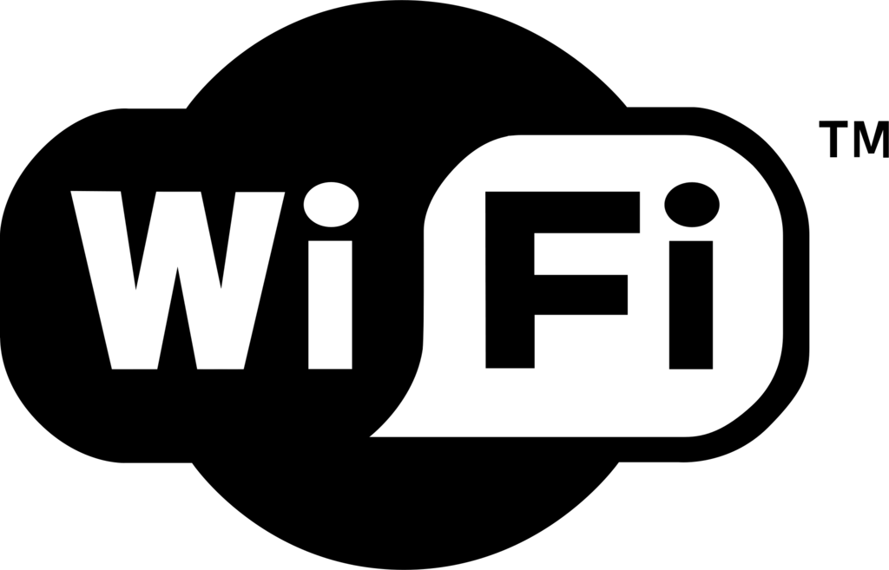

Slide 8
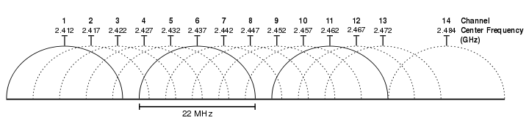
Кое-что о Wi-Fi
Два частотных диапазонах 2,4 и 5 ГГц,
Состоит из 13 каналов,
Имеет 3 непересекающих канала (1, 6 и 11).

Slide 9
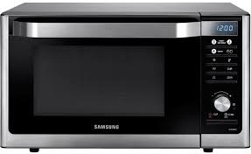
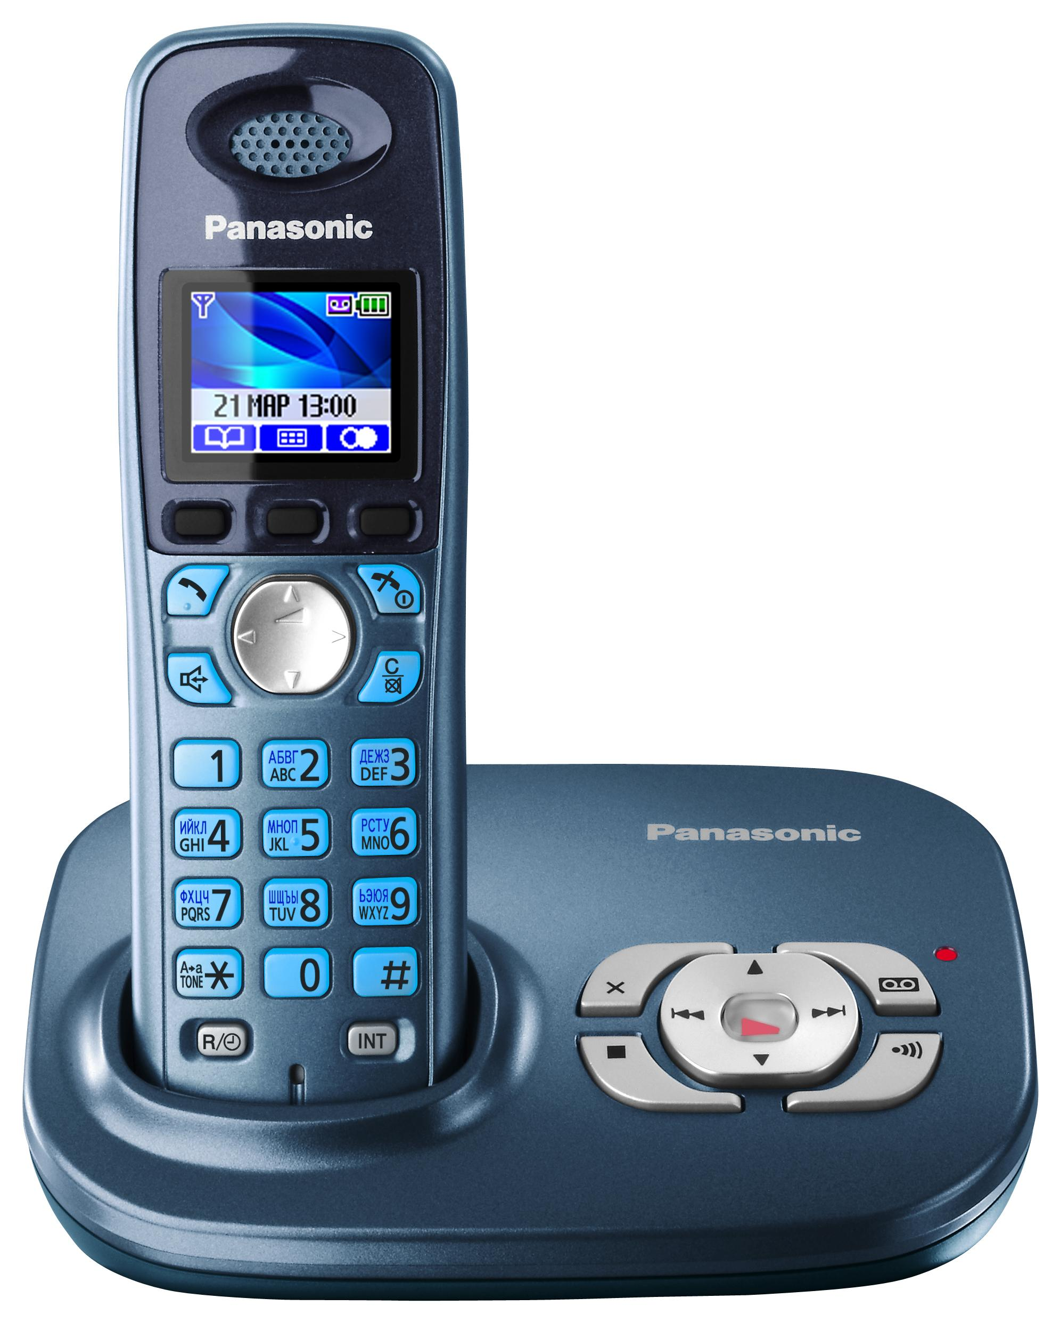
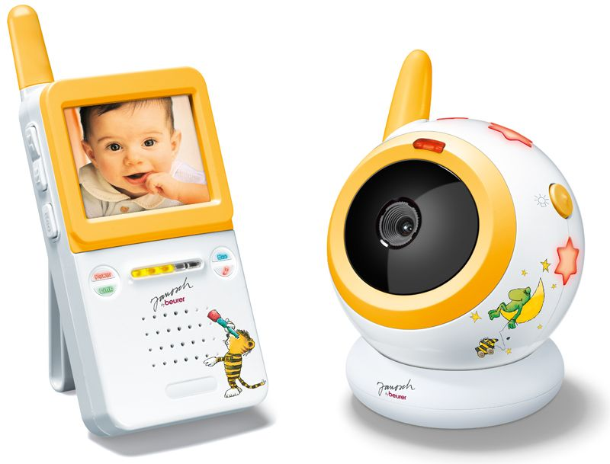
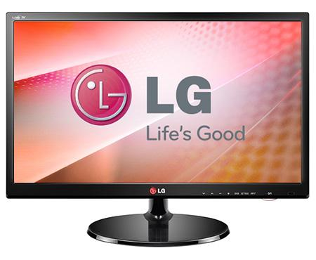
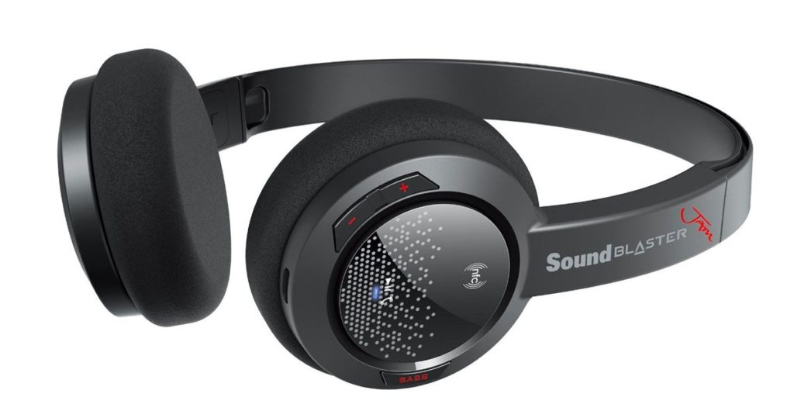
Что влияет на сигнал Wi-Fi?
Другие Wi-Fi устройства,
Эксплуатационные ограничения в разных странах (11 каналов),
Bluetooth-устройства,
Больше расстояния между Wi-Fi устройствами,
Препятствия.
Различная бытовая техника, работающая в зоне покрытия Wi-Fi устройства.
Устройства, работающие по стандарту USB 3.0 могут создавать помехи.

Slide 10
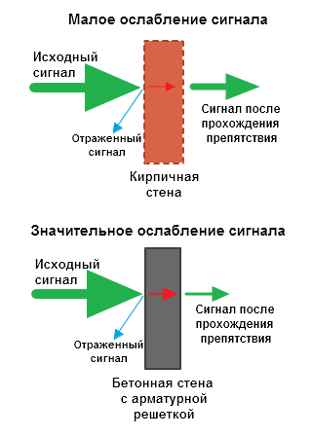
Препятствия Wi-Fi сигналу
Препятствие | Дополнительные потери (dB) | Эффективное расстояние
Открытое пространство | 0 | 100%
Деревянная стена | 10 | 30%
Межкомнатная стена (15,2 см) | 15-20 | 15%
Несущая стена (30,5 см) | 20-25 | 10%
Бетонный пол/потолок | 15-25 | 10-15%
Монолитное железобетонное перекрытие | 20-25 | 10%

Slide 11




Как просканировать Wi-Fi сеть?
Windows: InSSIDer, WirelessNetView, Free Wi-Fi Scanner
Linux: LinSSID, iwScanner
Mac OS X: WiFi Scanner, iStumbler, WiFi Explorer, AirRadar
OC Android: Wifi Analyzer, NETGEAR WiFi Analytics, WiFi Analyzer

Slide 12
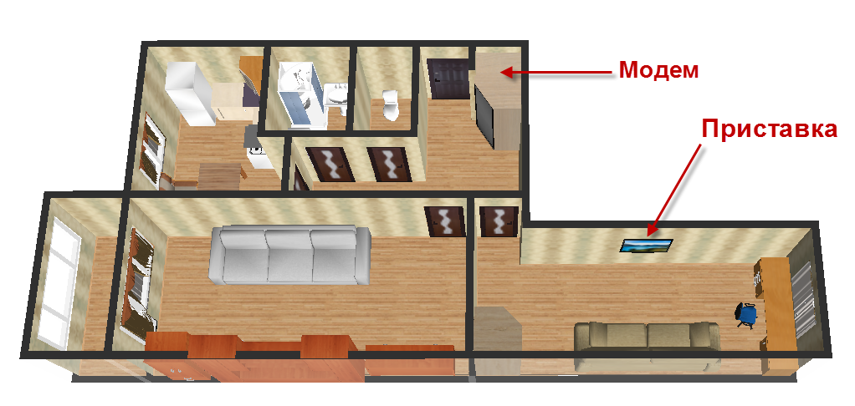

Slide 13
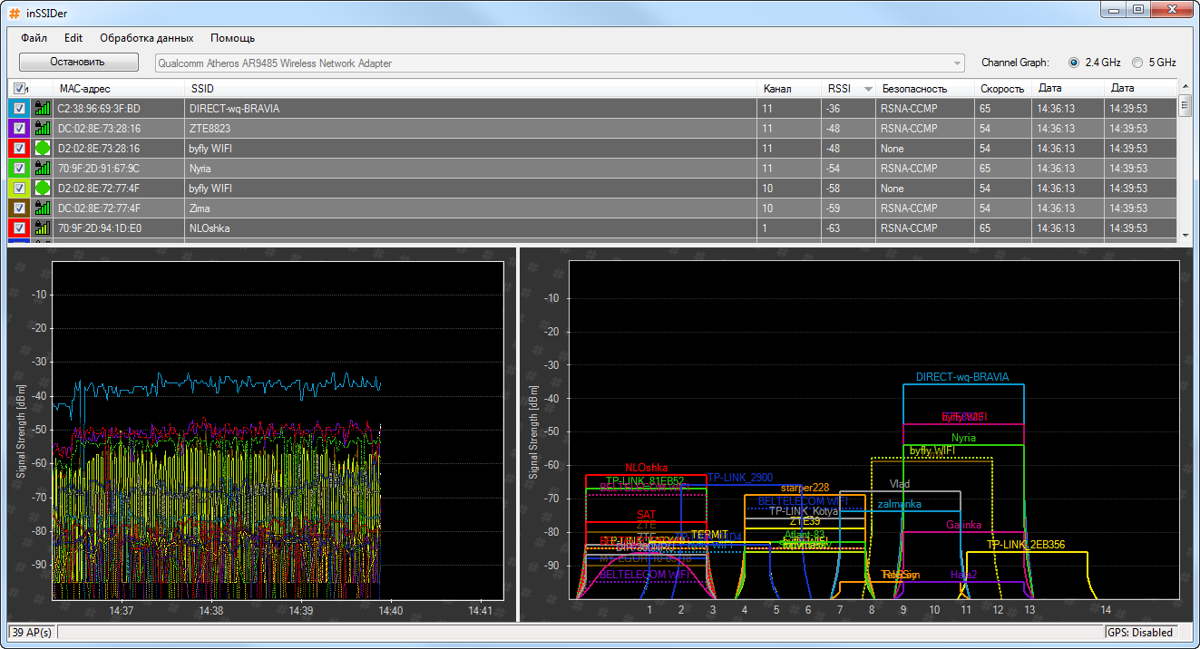

Slide 14
Рекомендации
Выбирать канал из непересекающихся (1, 6 или 11),
Учитывать препятствия Wi-Fi сигналу,
Подключать одну приставку ZALA через Wi-Fi.

